Slide 1

第一次工作汇报 ——第六组
二〇一六年三月十七日

Slide 2
小组成员
蓝梓蓉（组长）
吴梦宇（秘书）
阮振杰（成员）
郭永铸（成员）
何立亿（成员）

Slide 3
小组联络方式
每周日进行一次例会讨论
成立讨论组以共享文档

Slide 4
环境设定
开发编码语言：C#
开发工具：Visual Stadio 2010
项目管理软件：Microsoft Project

Slide 5
主要任务
Github内文件更新冲突测试
设定项目在Git中需要ignore的文件

Slide 6
任务一：Github内文件更新冲突测试
冲突类型：
同一版本库内，不同成员对同一文件进行更新导致的冲突
Fork产生的不同版本仓库间，进行合并导致的冲突

Slide 7
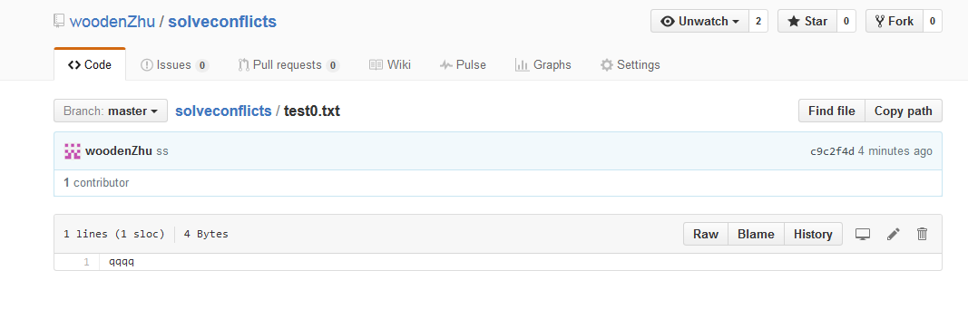
冲突一：不同成员对同一文件进行更新导致的冲突
①冲突前文档内容
文件 test0 的原本内容是 qqqq

Slide 8
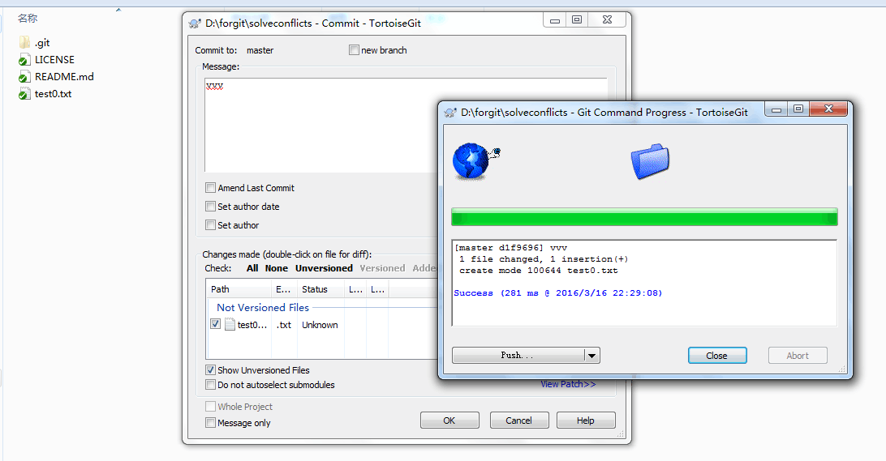
冲突一：不同成员对同一文件进行更新导致的冲突
②成员一（woodenZhu）上传无冲突
上传文件内容为 vvv

Slide 9
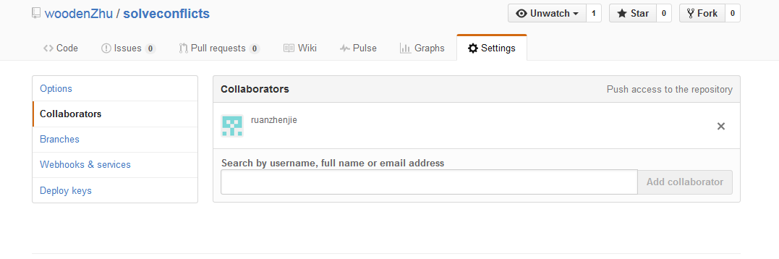
冲突一：不同成员对同一文件进行更新导致的冲突
③成员二（ruanzhenjie）在同一版本库内

Slide 10
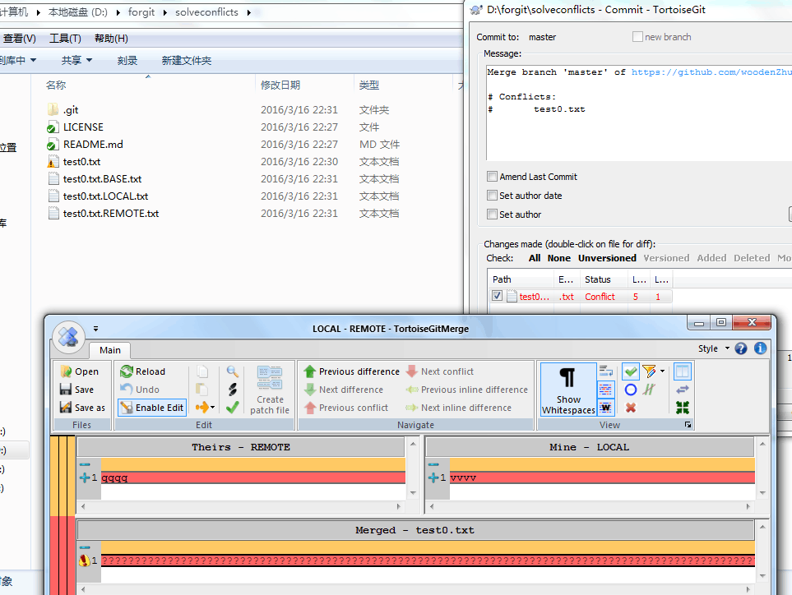
冲突一：不同成员对同一文件进行更新导致的冲突
④成员二（ruanzhenjie）更新文件上传后发生冲突
成员二上传失败，产生冲突

Slide 11
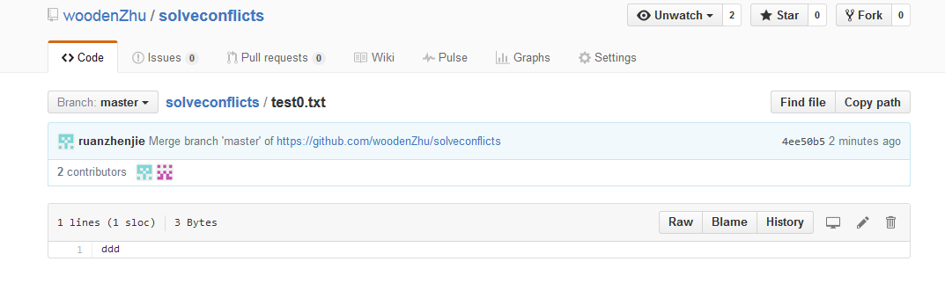
冲突一：不同成员对同一文件进行更新导致的冲突
⑤解决冲突后文档内容
解决冲突方法：两位成员对冲突文件进行汇总修改后删除原文件并上传新修改后文件

Slide 12
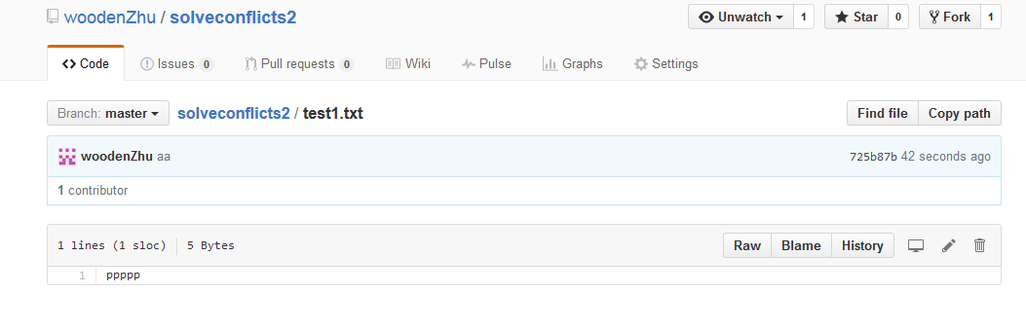
冲突二：Fork出的不同版本库间进行合并导致的冲突
①fork前各自文档内容（一）
成员一（woodenZhu）的版本仓库

Slide 13
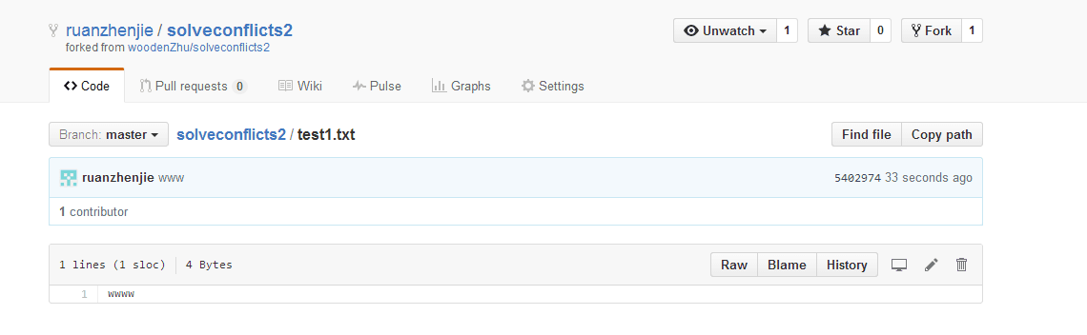
冲突二：Fork出的不同版本库间进行合并导致的冲突
①fork前各自文档内容（二）
成员二（ruanzhenjie）的版本仓库

Slide 14
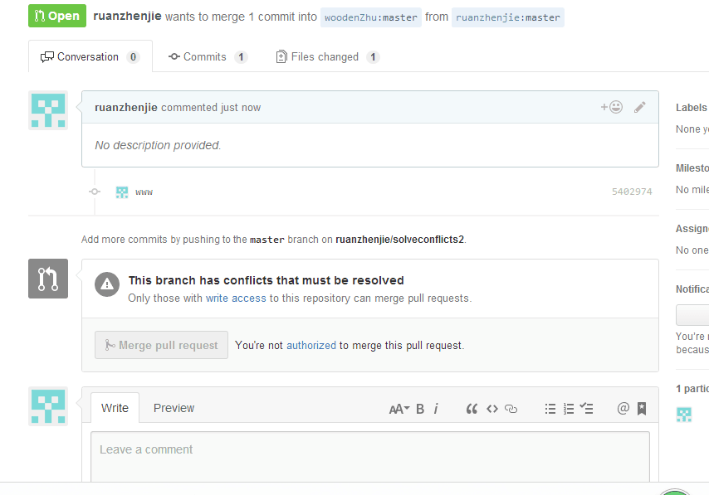
冲突二：Fork出的不同版本库间进行合并导致的冲突
②产生冲突
成员二（ruanzhenjie）对成员一（woodenZhu）版本仓库内文件进行合并，结果产生冲突。

Slide 15
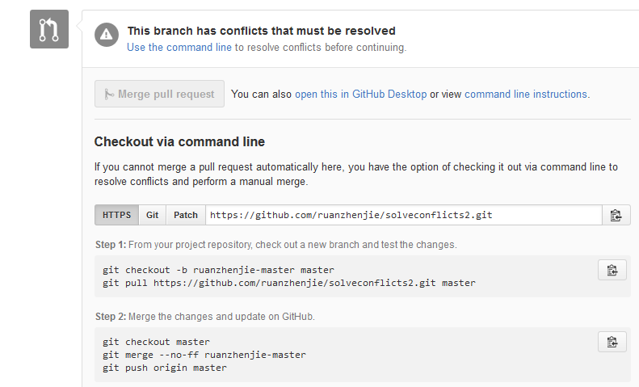
冲突二：Fork出的不同版本库间进行合并导致的冲突
③提示冲突问题并给出解决方法
解决方法:
Step1 && Step2

Slide 16
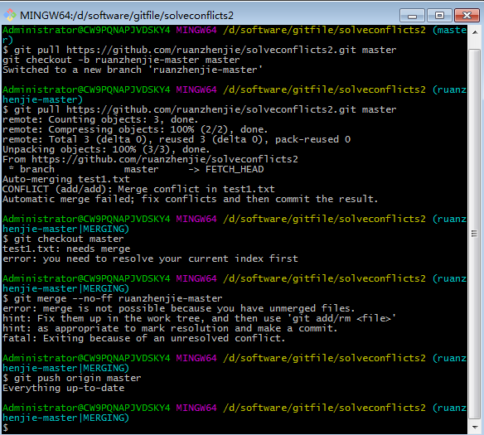
冲突二：Fork出的不同版本库间进行合并导致的冲突
④按照解决方法解决冲突
原理：成员一（woodenZhu）在本地配置Step1&&Step2 来解决冲突

Slide 17
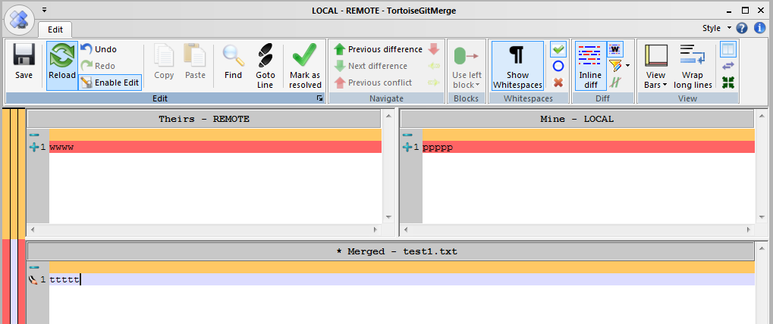
冲突二：Fork出的不同版本库间进行合并导致的冲突
⑤冲突情况显示

Slide 18
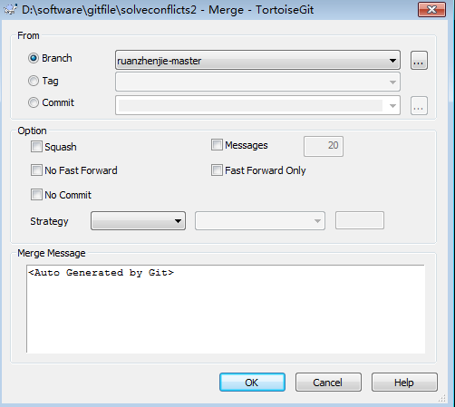
冲突二：Fork出的不同版本库间进行合并导致的冲突
⑥进行合并
在成员一（woodenZhu）的版本库内添加成员二

Slide 19
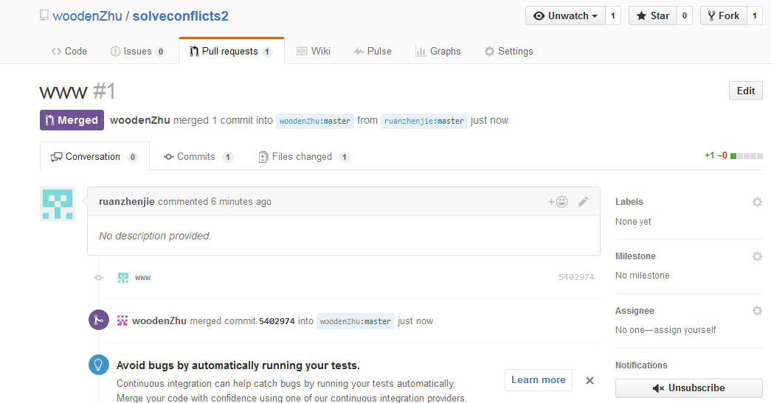
冲突二：Fork出的不同版本库间进行合并导致的冲突
⑦加入成功
成员二（ruanzhenjie）成功合并到
成员一（woodenZhu）的版本库

Slide 20
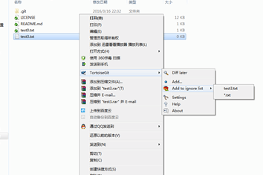
任务二：设定项目在Git中需要ignore的文件（一）

Slide 21
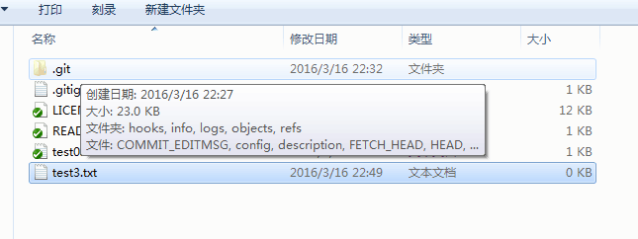
任务二：设定项目在Git中需要ignore的文件（二）

Slide 22
分工汇报
github上设定账号，并加入同一项目：全员
测试Github内文档合并冲突：阮振杰、郭永铸
项目管理软件确定并安装：何立亿
ppt制作：蓝梓蓉
ppt展示：吴梦宇

Slide 23
第六组工作汇报
-The END-

